Slide 1


ИТОГОВОЕ УСТНОЕ СОБЕСЕДОВАНИЕ
ПО РУССКОМУ ЯЗЫКУ

Slide 2



Модель итогового собеседования
На выполнение работы отводится 15 минут на участника
Оценка ответов на все задания осуществляется по специально разработанным критериям с учетом соблюдения норм современного русского литературного языка
Максимальное количество баллов, которое может получить участник за выполнение всей устной части -19
Участник получает зачет, если набрал 10 и более баллов
24

Slide 3

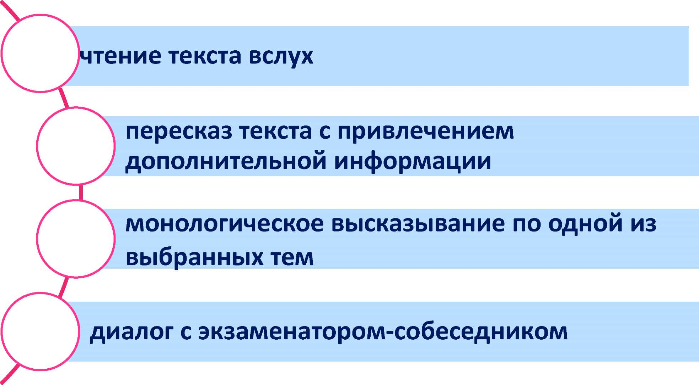
Модель итогового собеседования
20

Slide 4
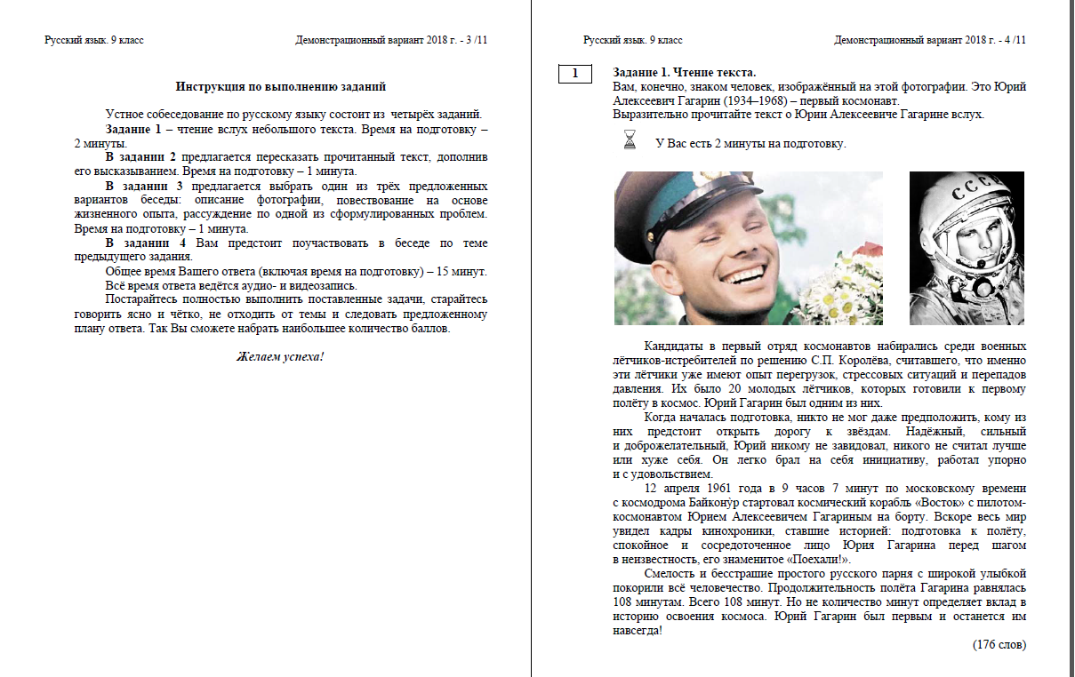

Slide 5
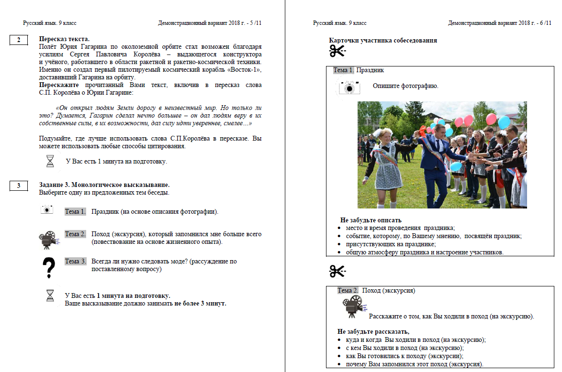

Slide 6
